Slide 1
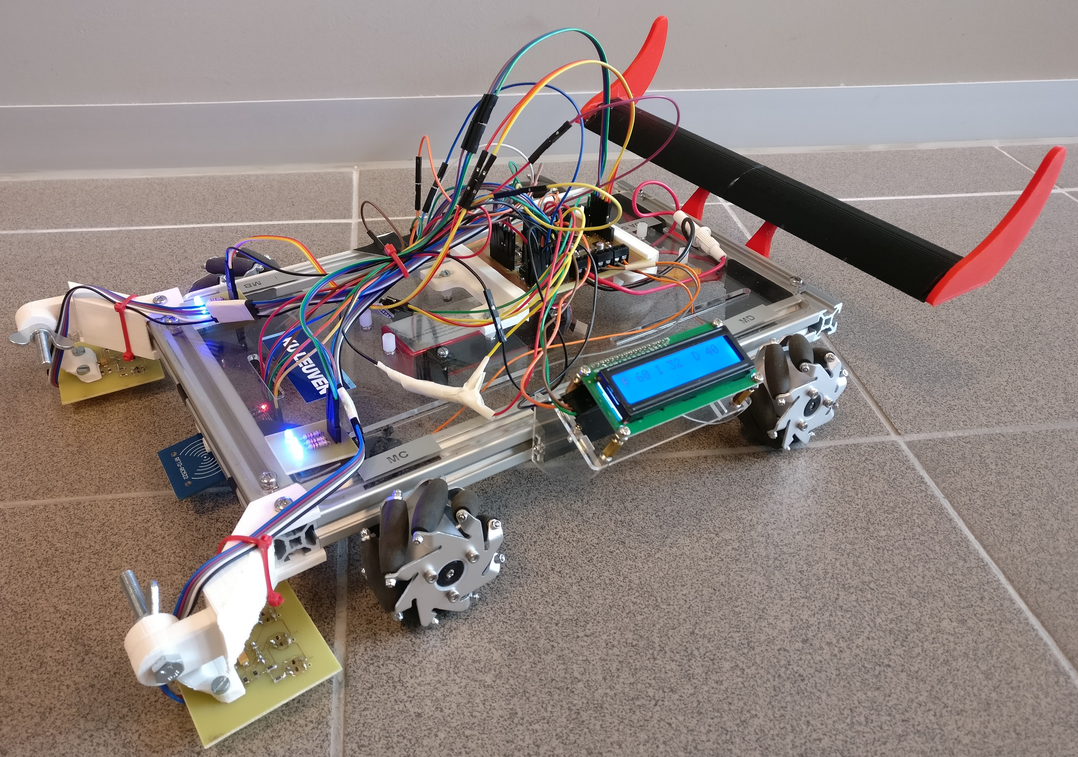

Daan Delabie
Thomas Feys
Niels Bauwens
Bachelorproef: Billy

Slide 2
Software:
Sensoren
Aansturen motoren
Sturing
Volledig overzicht

Slide 3
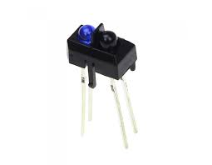
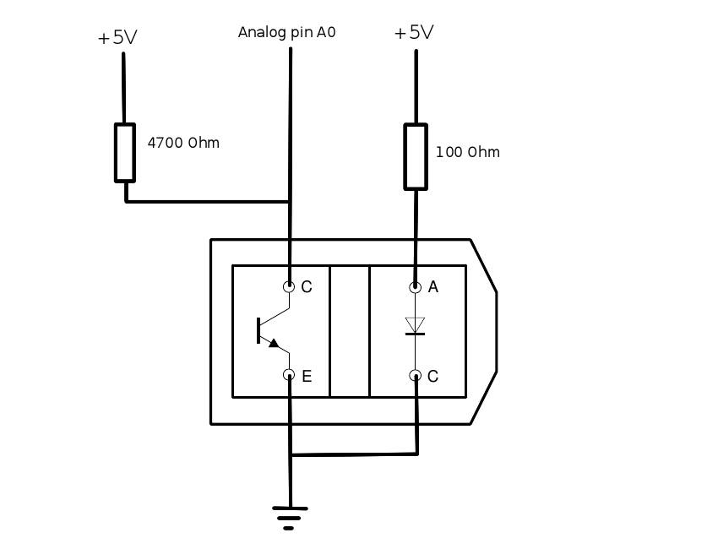
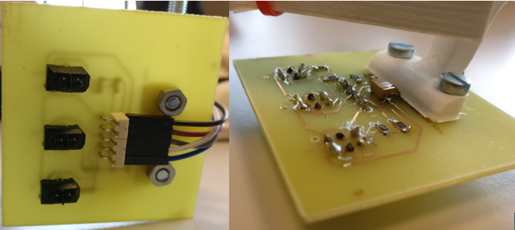
Sensoren
TCRT5000
Analoge waarde:
Wit: 0-200 zwart: 800-1023
Waarde>500: digitale 0
Waarde<500: digitale 1
3 links, 3 rechts

Slide 4
Aansturen motoren
Snelheid: 1 byte
Instelbare richting: 2 bits

Slide 5
Sturing

Slide 6
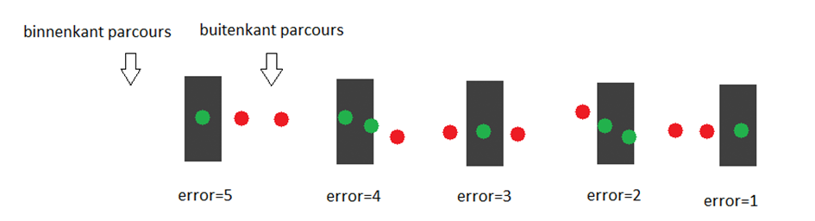
Bepalen rechter error

Slide 7
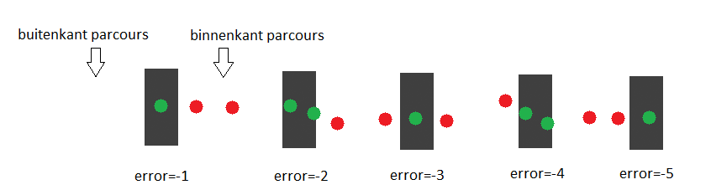
Bepalen linker error

Slide 8

PID-waarde
$$\left.PID−waarde=K_{P}∙error+K_{I}∙overtimeerror+K_{D}∙(error−lasterror\right)$$

Slide 9
Snelheid en richting wielen regelen

Slide 10
Volledig overzicht

Slide 11
Moeilijkheden
Middelijn
Instellen PID-waarden
Wielen

Slide 12
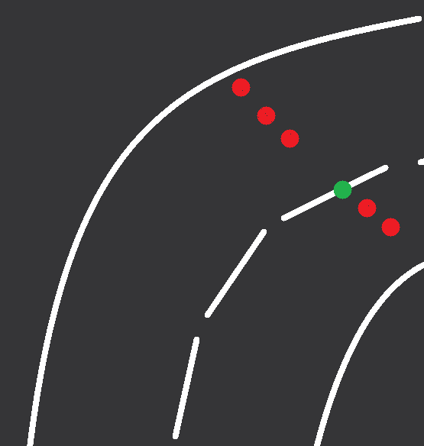
Middelijn

Slide 13
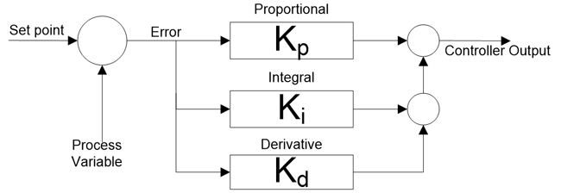
Instellen PID-waarden

Slide 14
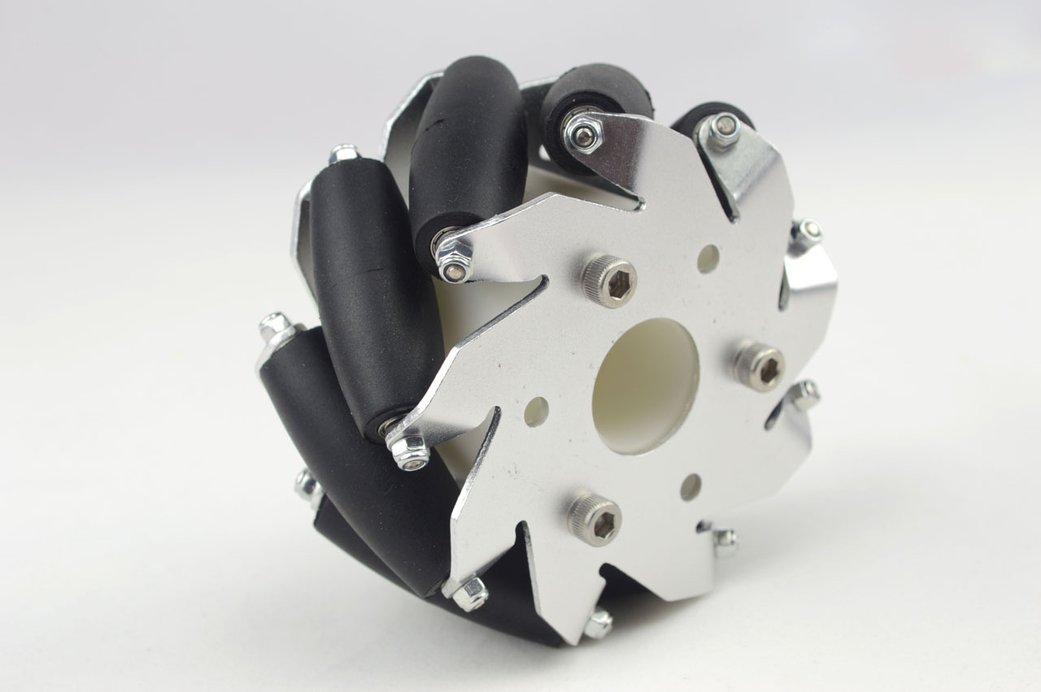
Wielen

